Slide 1
IpeaData v2.0
Reunião do Comitê de Gestão do Ipeadata

Slide 2

Objetivo
IpeaData 2.0

Slide 3
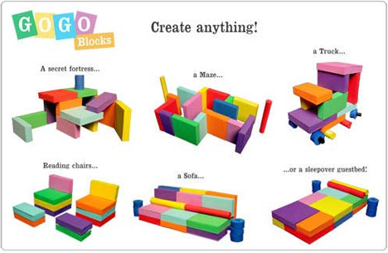
Princípios
Módulos
Flexibilidade
Liberdade

Slide 4
Vantagens
Facilitar desenvolvimento
Facilitar manutenção
Aumentar confiabilidade
Implementar padrão no processo de desenvolvimento
Aumentar integração com diferentes tecnologias
Aumentar integração com diferentes API´s e/ou fontes de dados

Slide 5
Primeiras Metas
Evolução na documentação
Revisão dos docs do IpeaData 1.0
Evolução do processo de desenvolvimento
Infra, deploy, nuvem, etc
Desenvolvimento, github, etc
Implementar novo site
Nova tecnologia para a parte visual do site: React/Redux
Se conectando à estrutura de banco e servidor existente
Trabalhar somente a parte da visualização do usuário final

Slide 6
O que já foi feito?
dez/2016: mapeamento dos recursos necessários
jan/2017: abertura da chamada publica e processo de contratacao
fev/2017: inicio dos trabalhos
estudo da documentação IpeaData 1.0
estudo da infra atual
sugestoes de melhorias e novas tecnologias
mar/2017:
estudo da tecnologia para implementar novo site
levantamento dos requisitos
abr/2017:
montagem do primeiro protótipo já na nova tecnologia

Slide 7
Próximos passos
mai/2017:
entrega da versão funcional do protótipo
entrega para a TI da estrutura de deploy automatica (Jenkins)

Slide 8


Acompanhamento ao vivo
https://github.com/ipea/ipeaDATA_20/
https://waffle.io/ipea/ipeaDATA_20

